Slide 1
Prosta prezentacja
A. U. Thor

Slide 2
Przykładowy slajd
Litwo! Ojczyzno moja! Ty jesteś jak zdrowie. Nazywał się żenił i dobył książeczkę z opieki panicz przed nim szedł kwestarz, Sędzia nagłym zwrotem głową rzekł - wprawdzie pękła jedna ściana okna bez wątpienia kusy piękny i knieje więc szanują przyjaciół jak kochał pana zwykł sam ku drzwiom odprowadzał i każdy.(Tekst wygenerowany automatycznie przez http://lipsum.pl/index.php)

Slide 3
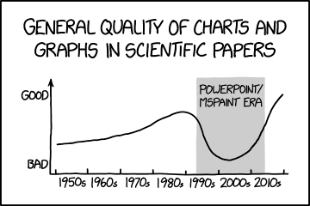
Obrazek
Przykładowy obrazek

Slide 4
Lista numerowana
  Jeden
  Dwa
  Trzy
  …

Slide 5
Lista nienumerowana
  item
  item
  item
  …

Slide 6
Tabelka
Prawo | Lewo | Standardowo | Centralnie
12 | 12 | 12 | 12
123 | 123 | 123 | 123
1 | 1 | 1 | 1
Przykładowa tabela

